Slide 1

Programmeren P1 HTML CSS
Start HTML
Week 2

Slide 2
Vandaag
Ik kan uitleggen wat HTML is
Ik kan uitleggen wat CSS is
Ik kan de volgende HTML-Tags toepassen: <h1>,<h2>,<h3>,<p>,<img>,<a>
Ik kan met behulp van CSS een HTML-Tag een kleur geven

Slide 3
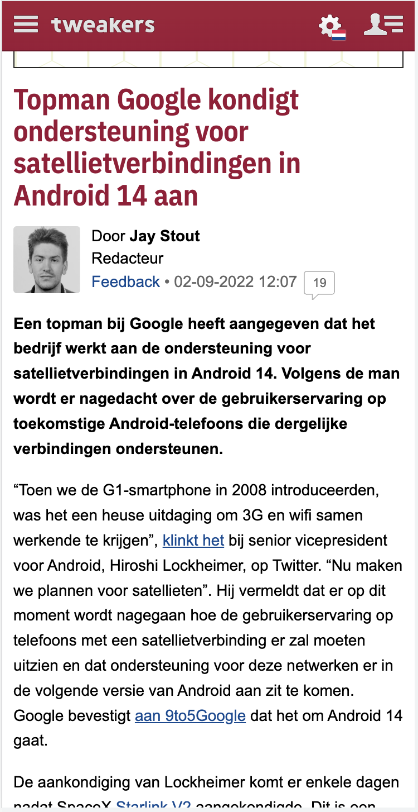
Wat is HTML
HTML zorgt voor alles wat je ziet
De tekst op een pagina
Plaatjes die ingeladen moeten worden
Verwijzingen (linkjes) naar andere pagina’s
Titels
Etc.

Slide 4
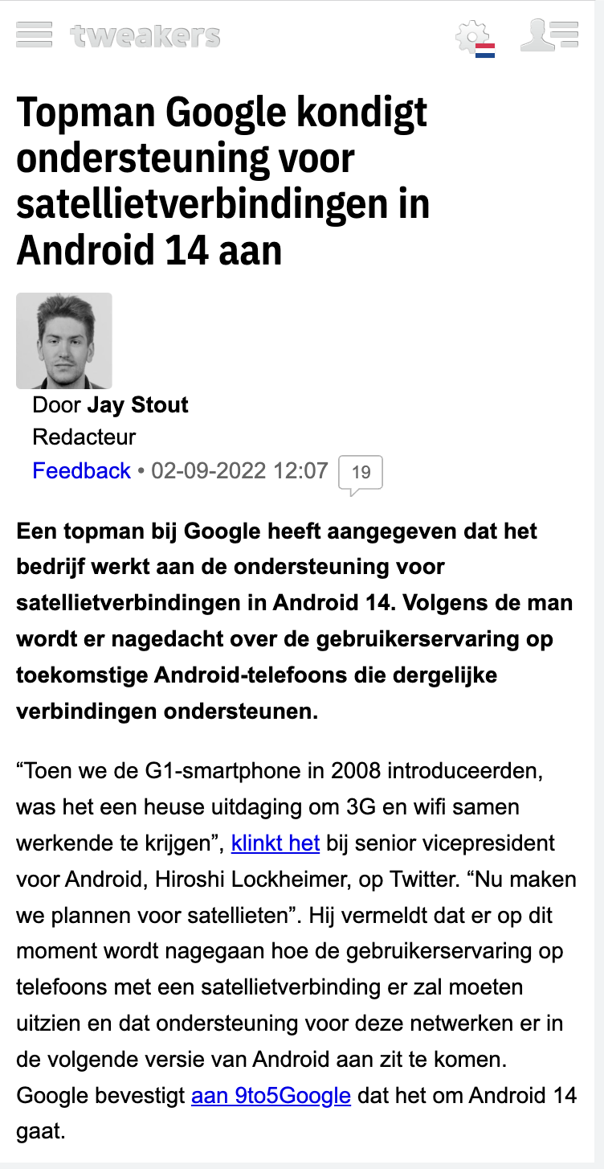
CSS
Cascading Style Sheet
CSS zorgt voor de opmaak (hoe het eruit ziet) van een website.
Zonder CSS ziet de website er een stuk minder leuk uit!

Slide 5
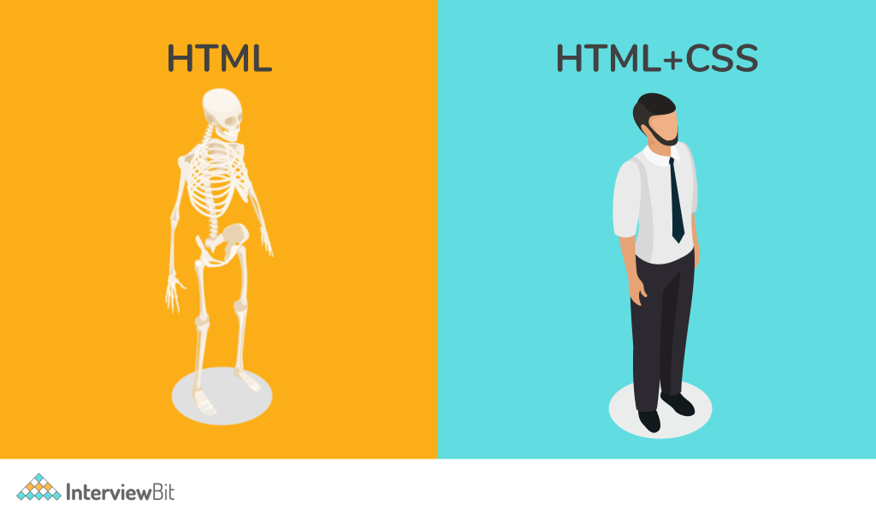
HTML vs HTML/CSS

Slide 6
Hoe kunnen we zelf HTML schrijven?
Een browser heeft engelse instructies nodig
Deze instructies schrijf je in een HTML document
De eerste pagina die je maakt heet de index (Inhoudsopgave)
Daarom is de eerste pagina dus index.html

Slide 7
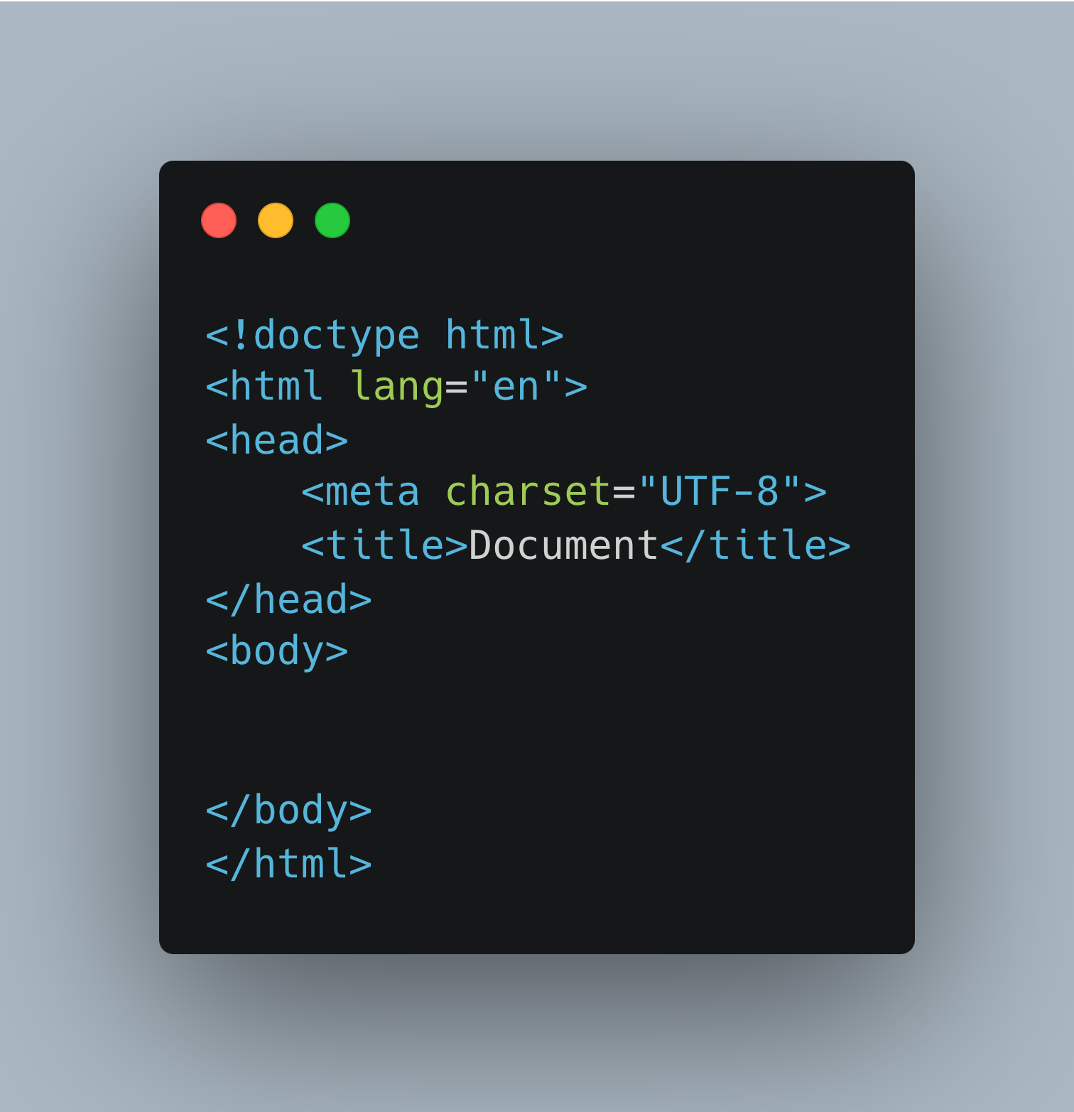
Het HTML document

Slide 8
Uitleg
<!doctype html> - zegt tegen de browser “Hey! Dit is een HTML pagina”
Alles tussen de <head> </head> zijn zogenaamde “meta” tags. Hierover later meer.
Alles tussen de <body> </body> tag wordt zichtbaar op de website

Slide 9
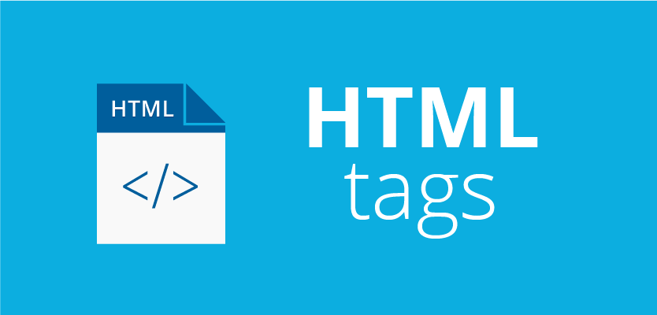
HTML
HTML bestaat uit HTML-Tags. Elke tag heeft zijn eigen functie.

Slide 10
HTML
<p> Een stukje tekst </p>
Hier boven zie je een instructie om een Paragraaf te weergeven
De eerste <p> is de “openingstag”
De tweede </p> is de ”sluittag” en is te herkennen aan de / op het einde

Slide 11
HTML
Noem 4 HTML-Tags die je onthouden hebt van de video’s en leg uit waarvoor je ze gebruikt.

Slide 12
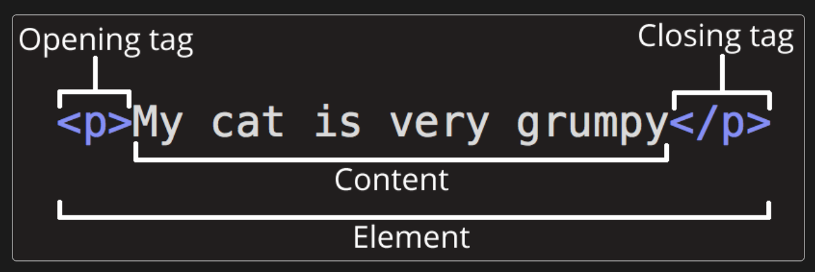
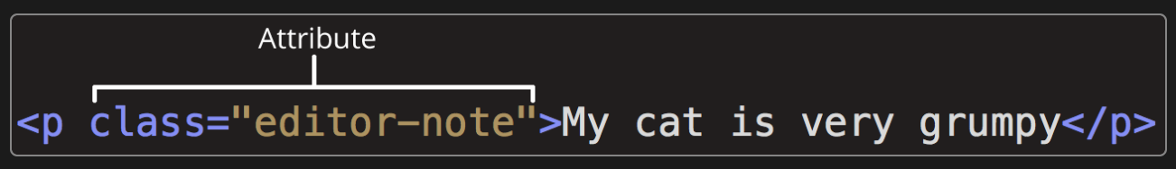
Anatomie van een HTML Element

Slide 13
Kennis toepassen
Je gaat zo je eerste HTML document schrijven, maar voordat je dat kunt doen heb je daarvoor software nodig.
Ga naar in Canvas naar Theorie – week 2. Daar staat de Installatiehandleiding– Software Development.
Installeer al het software wat in de handleiding staat.

Slide 14
Opdracht 1
Maak een folder aan in Mijn Document genaamd “p1-html-css”
Maak daar weer een folder aan en die noem je “opdracht_1”
Vervolgens open je opdracht_1 in je editor
Via de editor maak je een pagina aan: index.html
Maak een <p> </p> met tekst op de juiste plek
Sla het document op
Open de index.html door er op te dubbelklikken (of via de live server)

Slide 15
Demo
Notes:
Opbouw html document laten zien en de volgende tags:
- <h1>,<h2>,<h3>,<p>,<img>,<a>

Slide 16
Opdracht/huiswerk
Voor deze les maak je de volgende opdrachten:
Opdracht 2.1 – Een Microsoft Word Document maken in HTML en CSS
Opdracht 2.2 - Onderzoeken
Uiterlijk inleveren: zie Canvas

